Slide 1
Воспитатель Падурец Л.Б.
«Черепаха из бросового материала»

Slide 2
Нам понадобится: -СД диск, -ножницы термопистолет (тут должен помочь взрослый), -фоамиран зеленого и немного красного цвета, -игрушечные глазки, -простой карандаш, -пуговицы.

Slide 3
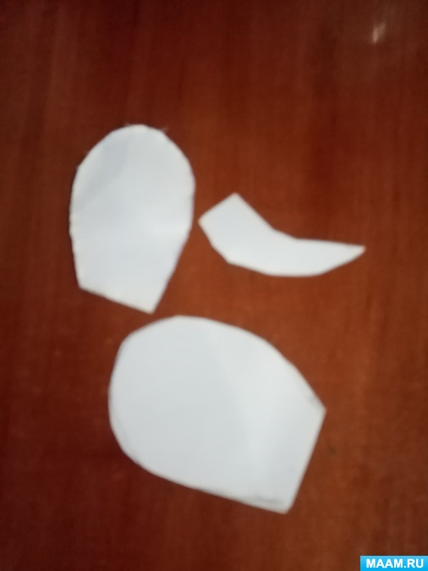
1. Нарисовать или распечатать шаблоны лап, хвоста и головы черепахи.

Slide 4
2. Вырезать шаблоны и с помощью простого карандаша перенести на фоамиран. Вырезать детали черепахи.

Slide 5
3. Приклеить голову с обратной стороны диска.

Slide 6
4. Приклеить задние лапы.

Slide 7
5. Приклеить передние лапы.

Slide 8
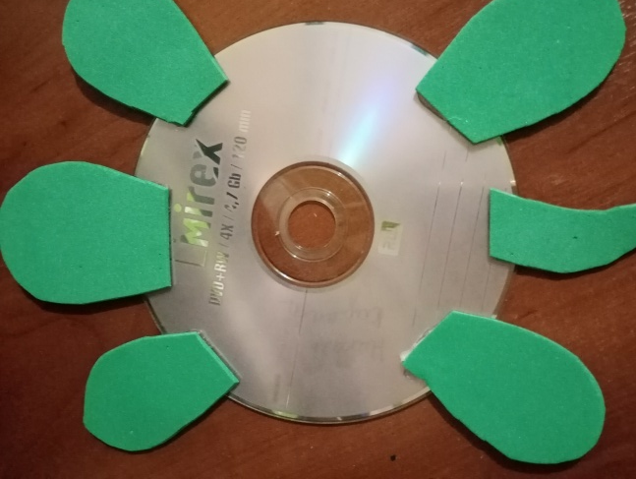
6. Приклеить хвостик между задними лапками.

Slide 9
7. Перевернуть черепашку.

Slide 10
8. Начать клеить пуговицы на панцирь с середины.

Slide 11
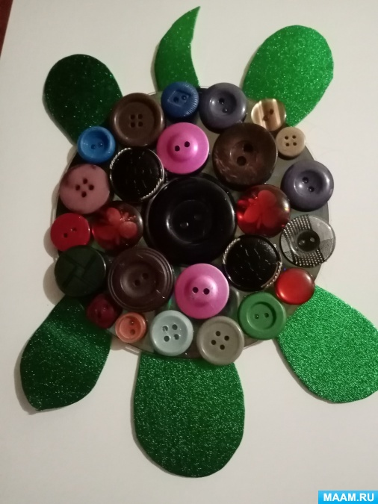
9. Клеим, постепенно заполняя весь панцирь.

Slide 12
10. Когда панцирь будет готов, приклеить глазки.

Slide 13
11. Вырезать и приклеить ротик.

Slide 14
12. Черепаха готова отправиться в путешествие.

